Slide 1
Здоровье сберегающие технологии в работе с детьми дошкольного возраста.
ГБОУ Школа 572 «Возможности»
Структурное подразделение (8)
Ермакова А. И.

Slide 2
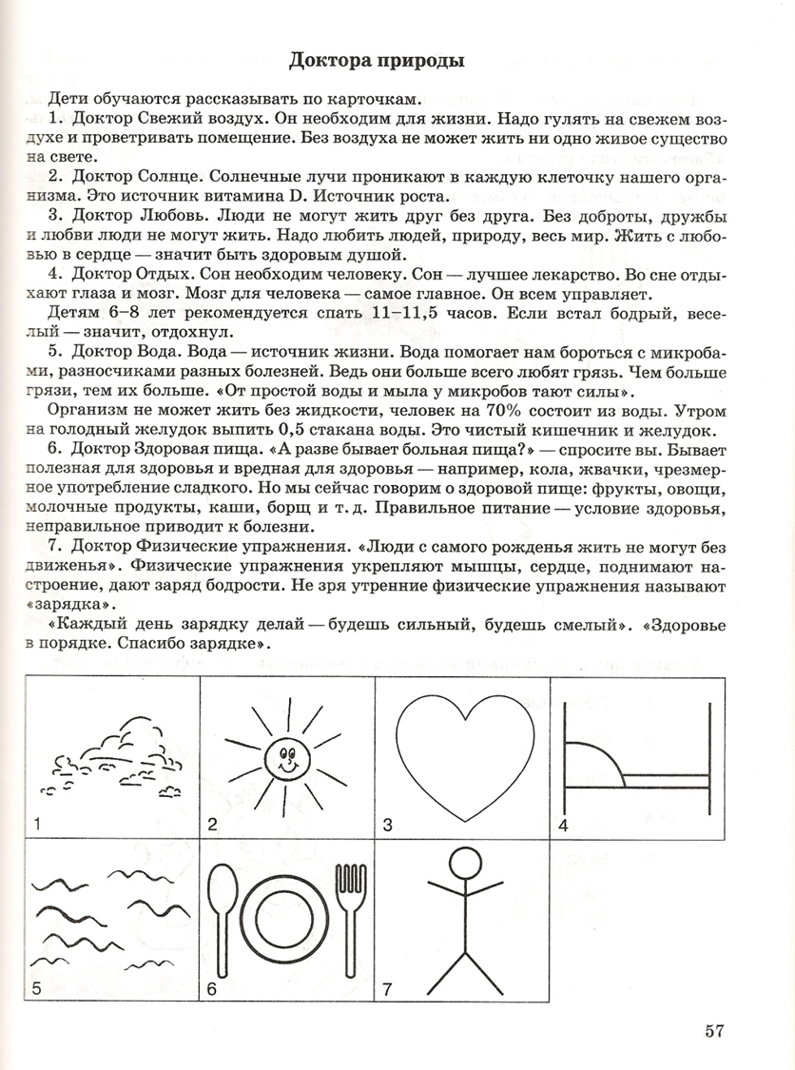

Slide 4
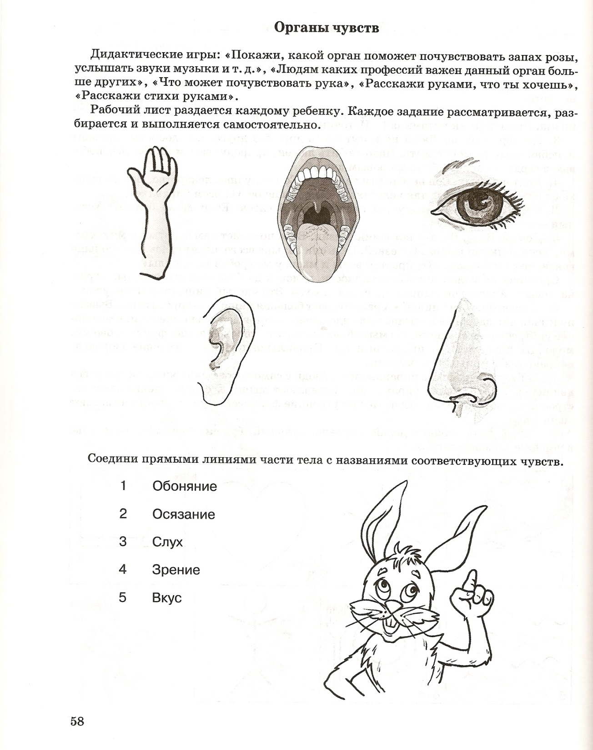

Slide 5
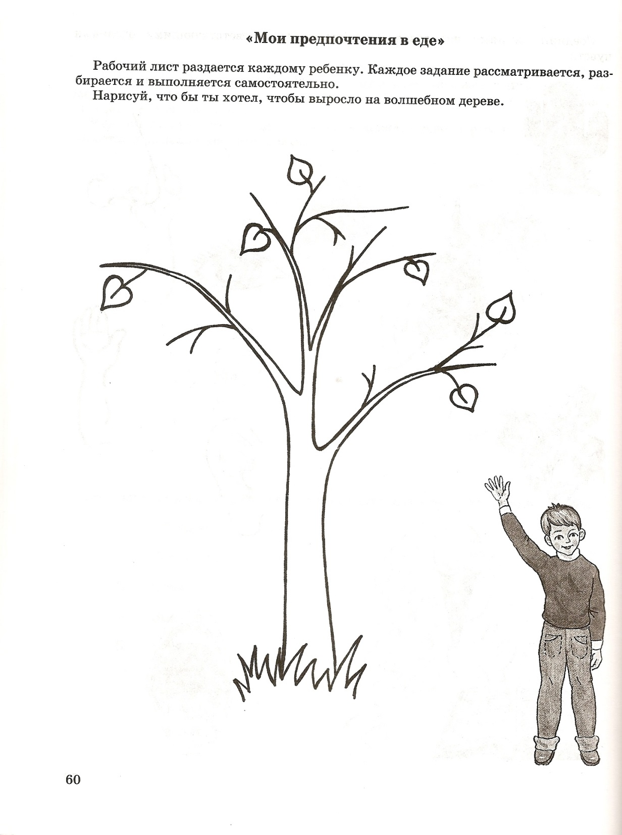

Slide 6
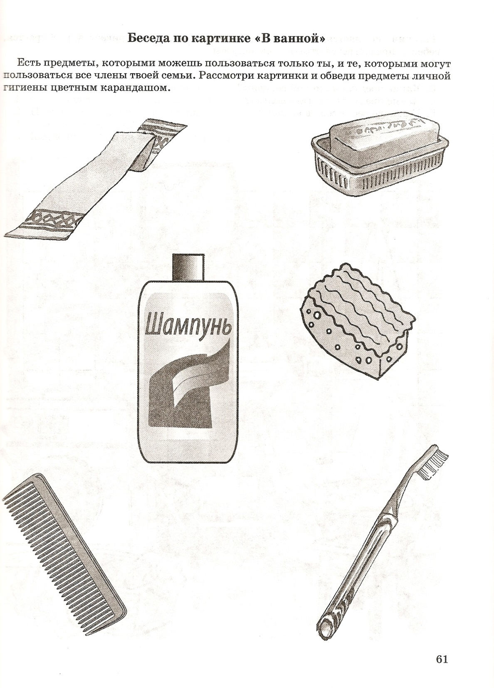

Slide 7
